Slide 1
Guide du juge Imposé
Module 1- Le juge et la FSCF
Saison 2024-2025

Slide 2






Sommaire
La FSCF, son organisation
Charte de l’officiel
Le support technique
Les catégories d’âge
Les compétitions
Les agrès et le placement du juge

Slide 3
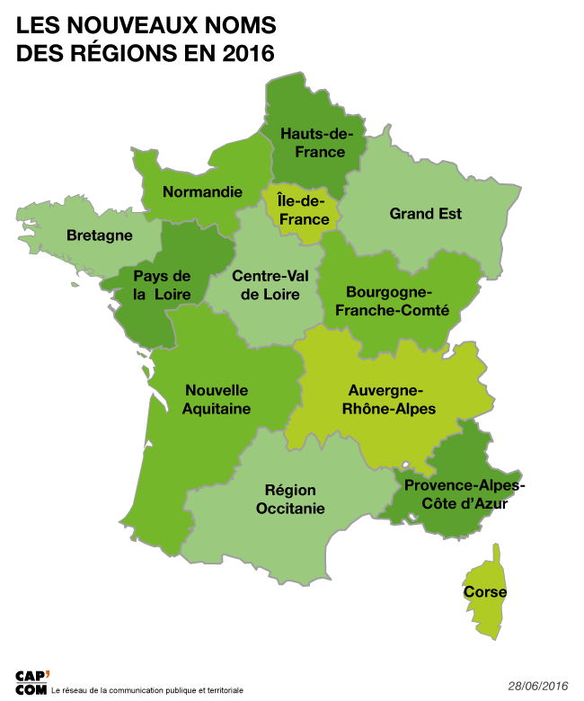
La fédération sportive & culturelle de france
23 Activités
Les régions
12 régions
74 comités départementaux
145000 licences
46000 licences gym Féminine
500 clubs

Slide 4
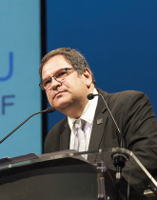
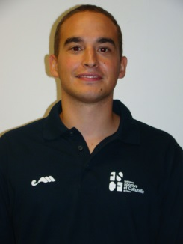
La fédération sportive & culturelle de france
Président : Christian Babonneau élu pour 4 ans en Novembre 2024
Le comité directeur de la FSCF est élu par les représentants des Comités départementaux et des Régions.
La Commission Nationale de Gymnastique Féminine nommée par le comité directeur de la FSCF est composée de 15 membres.
Responsable: Youri DARBOURET

Slide 5
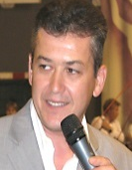
Région Auvergne Rhône Alpes « AURA »
3 territoires
Auvergne
Dauphiné Savoie Vivarais
Lyonnais
Président : Denis Veyret élu pour 4 ans en Novembre 2024
Le comité directeur de la région AURA est élu par les représentants des Comités départementaux.

Slide 6
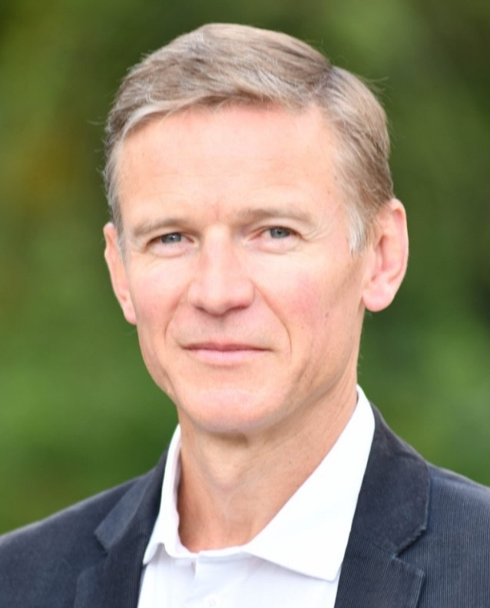
Territoire Dauphiné - Savoie - Vivarais
- 5 Départements:
Ardèche
Drôme
Isère 16000 licenciés
Savoie
Haute Savoie
Président : Denis Veyret Octobre 2024
La Commission Territoriale de Gymnastique Féminine nommée par le comité directeur du territoire DSV est composée de 15 membres.
Responsable: Lionel GRES . Responsable juge : Sylvie GILLOUX

Slide 7
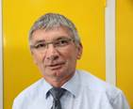
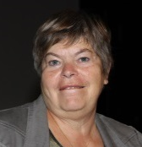
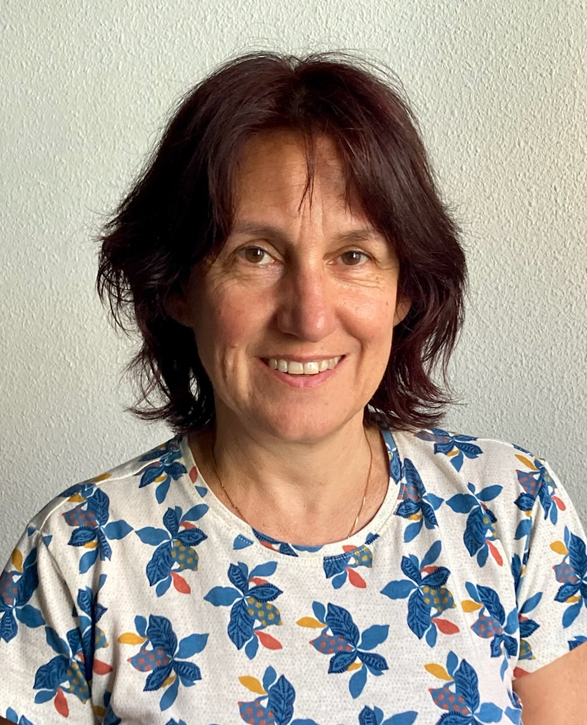
Comité départemental du Dauphiné
- 2 Départements:
Drôme
6000 licenciés
Isère
Président : Didier GAUTHIER élu pour 4 ans en Octobre 2024
Le Comité Départemental du Dauphiné est élu par les représentants des clubs.
La Commission Départementale de Gymnastique Féminine nommée par le comité directeur du CDD est composée de 15 membres.
Responsable : Annie DHIEN Responsable juges : Ariane GRES

Slide 8
Comité départemental du Dauphiné
17 clubs de gymnastique féminine :
    Avant-garde Turripinoise, La Tour du Pin
    Chartreuse Gym de Saint Laurent du Pont
    Dauphinoise de Coublevie
    Entente gymnique Entre 2 Guiers
    Esprit Sport Seyssuel Estrablin
    Etoile de Voiron
    Fraternelle de Bourgoin-Jallieu
    Gym club Montalieu
    Jeanne d’Arc de Saint Marcellin
    Légion Viennoise, Vienne
    La Motte d’Aveillans
    Oxy’gym, Les Abrêts en Dauphiné
    Passion Gym La Côte Saint André
    Sentinelle des Alpes, Grenoble
    Union Chabonnaise, Châbons
    Union gymnique de Montélimar
    Union sportive de Beaurepaire

Slide 9
Charte de l’officiel
  Charte élaborée par la Commission Nationale des Arbitres de la FSCF
JE M’ENGAGE dans mes fonctions d’officiel à la FSCF, à :
  Respecter l’esprit porté par les valeurs de la Fédération, son éthique et sa déontologie
  Acquérir et maintenir les compétences nécessaires à mes fonctions
  Être impartial, équitable, objectif, et agir en toute intégrité
  Rester maître de moi en toutes circonstances
  Prendre des décisions cohérentes dans mon jugement et/ou mes responsabilités
  Être courtois et respectueux
  Être disponible

Slide 10
Le Juge
L’objectif de chaque juge est de VALORISER les mouvements présentés par la gymnaste en fonction de critères techniques précis.
Chaque membre du jury doit :
    Justifier d’une formation adaptée au niveau de la compétition
    Juger avec exactitude et impartialité les exercices présentés
    Poser SA note et valider avec son partenaire
    Chaque juge débutant est accompagné par un juge confirmé lors des premières compétitions
    Remarque : tous les juges présents sur le plateau de compétition doivent être licenciés

Slide 11
Le support technique
Le Programme Fédéral , mis à jour chaque début de saison est disponible sur le site FSCF. Il est indispensable de posséder les documents de l’année sportive en cours pour juger.
            Il reprend le règlement administratif et technique de la gymnastique féminine de la FSCF
  Mouvements poussins: formation physique et agrès du 1er au 5ème degré
  Mouvements d’ensembles Jeunesses & Aînées
  Agrès Jeunesses & Aînées du 1er au 5ème degré (pas de 1er degré en catégorie Aînées)
  Mouvements Aînées 6ème degré
PROGRAMME
Fédéral
GYMNASTIQUE
FEMININE
2025

Slide 12
Les catégories d’âges
Poussins : nées en 2015-2016-2017-2018 (7 à 10 ans)
Jeunesses : nées en 2011-2012-2013-2014 (11 à 14 ans)
Aînées : nées en 2010 et avant (15 ans et plus)

Slide 13
Les compétitions
Accessibles aux juges débutants et juges 1er échelon (En vert)
 | Individuelles |  |  | Equipes
 | Code FIG | Code C2-3 FSCF | Programme Fédéral | Code FIG | Programme Fédéral
Décembre | Coupes d’Hiver 1er Tour (DSV) |  |  | Coupes d’Hiver 1er Tour (DSV)
Janvier |  |  |  | Coupes d’Hiver ½ finales (Région S/E)
Février |  |  |  |  | Challenges (CDD)
Mars |  |  | Etoiles (A/J 2 Jrs CDD) | Coupes d’Hiver Finales (National)
Avril | Individuelles (CDD) |  | Badges Poussins (CDD)
Mai | Individuelles (DSV) |  |  |  | Poussins (CDD)
 | Individuelles (National)
Juin |  |  |  |  | A/J-Poussins (2Jrs DSV)
 |  |  |  |  | National F-F1 National F2-F3

Slide 14
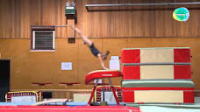
Les Juges aux agrès
Table de Saut :
Placement de côté, dans l’axe de la table de saut.
Juges

Slide 15
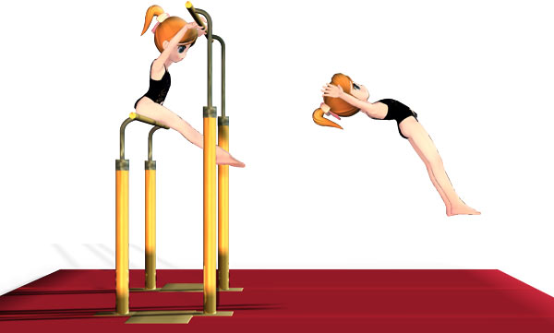
Les Juges aux agrès
Barres asymétriques :
Placement de profil, dans l’axe des barres
Juges

Slide 16
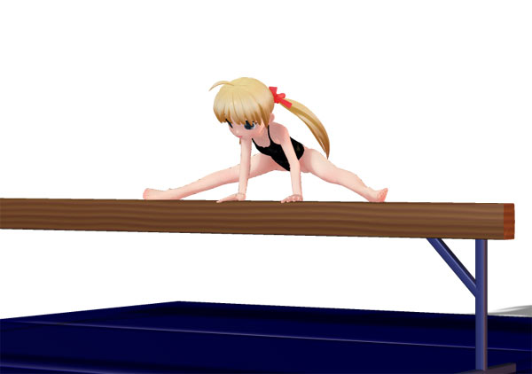
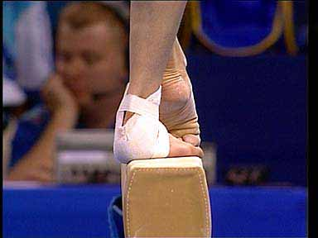
Les Juges aux agrès
Poutre:
Placement de côté, parallèle à la poutre
Juges

Slide 17
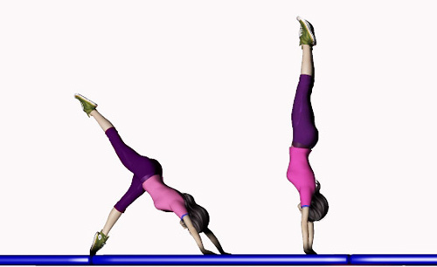
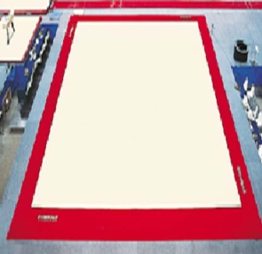
Les Juges aux agrès
Sol:
Placement de côté, le long des tapis (12 à 16 mètres)
Juges

Slide 18
Mouvement d’ensemble
Possibilité de juger uniquement les ensembles en suivant les formations spécifiques, connaissance nécessaire des mouvements A/J et des 3 postes
Exécution d’ensemble (position statique)
Exécution individuelle (position mobile)
Alignement (position statique)
X X X X X X
X X X X X X

Slide 19

Formation physique poussin
Mouvement individuel au Sol, ensemble d’éléments chorégraphiques exécutés en musique sur un tapis de 2x1 M
Juges

Slide 20
TENUE DES JUGES
DAMES | MESSIEURS
Pantalon ou jupe ou bermuda bleu marine (jean foncé accepté en département, pas en national) Haut blanc uni Veste bleue marine Baskets blanches si possible | Pantalon gris (jean correct accepté) Haut blanc uni Veste bleue marine Baskets blanches si possible
IL N’Y A PLUS DE TENUE D’ÉTÉ CETTE ANNÉE

